Slide 1
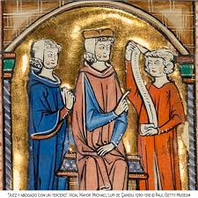


La legítima
Carmen Bayod López
Catedrática de Derecho civil
cbayod©

Slide 2

Cuestiones generales.
¿Qué es la legítima?
Sistemas legitimarios en España:
Siete diversos: De libertad de testar (leg. Formal)/legítimas.
Aragón: descendientes
Cc., Cataluña, Baleares: descen/ defecto, asce/ concurso cónyuge
País vasco, Galicia: descendientes y cónyuge viudo.
No es una cuestión de orden público: art. 33 y 39 CE
Naturaleza/Función
Límite de eficacia (art. 462.2 CDFA)
Reserva legal: flashback
Crítica a la Ǝ
cbayod©

Slide 3
Principios:
Límite voluntad del causante: art. 318 CDFA
Derecho Histórico: Fueros de testamentis Nobilium y civium. (1307-1311)
Apéndice: 2/3 hijos
Ley 1/1999, de 24 de febrero.
Libro III, Título VI
Capítulo I. Disposiciones Generales.
Antecedentes:
Arts. 486 a 515 CDFA.
½ caudal computable.
Capitulo II. Intagib. Cuant
No legítima formal.
Renuncia no es causa de sustitución legal.
Cap. III. Cualitativa
Cap. IV. Preterición
Cap. V. Deshe. Exclu.
Cap. VI Alimentos
Compilación: arts.119 a 126.: 2/3 descendientes leg.formal/Preterición
Viudo (pago metálico)
Se aumenta la libertad del causante
Prescripción de acciones: 493.1 CDFA
cbayod©
Regulación y antecedentes

Slide 4
Concepto: no lo ofrece la ley
Caracteres: 486 CDFA
Colectiva
A favor de descendientes
Caudal computable: art. 489 CDFA
Legítima: (Activo – pasivo) + donatum/2
No hay suplemento de legítima
No hay colación por ley
Concepto, caracteres y cuantía
cbayod©

Slide 5
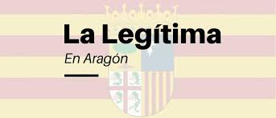
Títulos de atribución
Por cualquier título lucrativo: art. 487.1 CDFA:
En vida (donaciones)
mortis causa: herencia, legado
¿Quién las debe hacer?
Causante
Fiduciario
A quién:
Legitimarios: ¿son herederos?
Consecuencias y causas del 487.1 CDFA
Se puede nombrar heredero a un extraño: 487.2 CDFA.
La legítima como pars bonorum. [excepto: 496.3, 497.3 y 508.1 CDFA)
Libertad de distribución: art. 486.2 CDFA.
Títulos de atribución. Calculo de la legítima e imputación.
.
cbayod©

Slide 6
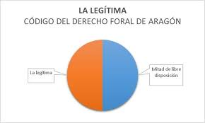
El caudal computable: art. 489 CDFA
Relictum (activo-pasivo)+ donatum/2=Legítima
Tº: liquidación legítima (partición o reclamación)
Composición del relictum.
Bienes y derechos a la muerte del causante.
Deudas y cargas a la muerte del causante.
No se computan: en tit. Suc.
Pacto de presente: bienes transmitidos.
Relictum: Activo-pasivo
Si es negativo y hay donatum: vale cero.
Si es negativo y no hay donatum: no hay legítima.
Composición del Donatum
Bienes donados a parientes y extraños
No se computan: art. 489.2 CDFA
Valoración: actualizada (Tº liquid. Legit.).
El cálculo de la legítima :
Es previo a la reducción de liberalidades inoficiosas
STSJA 4/2015
Calculo de la legítima e imputación

Slide 7
Imputación de liberalidades a descendientes
Imputación/Infracción cuantitativa.
Qué es imputación
Qué es infracción.
Liberalidades imputables: art. 490.1 CDFA.
herencia/legado/donación/sucesión legal, etc.
Causante/fiduciario
in hoc regno tota hereditatis est legitima
Sujetos que deben recibirlas.
Descendientes
Incluso: los que no lleguen a ser legitimarios
Liberalidades no imputables: art. 491 CDFA
1. Excluidas: causante/fiduciario
Computan como a extraños.
Problema: si exceden: ¿art. 494 CDFA?
2. Las del art. 489.2 CDFA
Valoración de las liberalidades:
art. 490.2 CDFA.
cbayod©

Slide 8
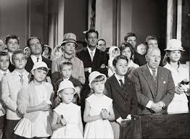
Clases de legitimarios. Derecho de alimentos.
¿Quiénes son?
  Art. 486.1 CDFA.
  Solo y todos los descendientes
  Sin ≠ de filiación
  Con capacidad para suceder
De grado preferente
  Acciones para reclamar:
    Lesión cuantitativa
    Preterición no int. (exclusión/desh.error)
    Alimentos: art. 515 CDFA
  Quiénes son
    Art. 488 CDFA.
    Hijos.
    Sustitución legal: arts. 339 /513.2
    Precisiones: exclusión/ausencia
cbayod©

Slide 9

Regulación: art. 492 CDFA.
Anterior a la delación
Unilateral (irrevocable)/pacto sucesorio
Escritura pública/mayor edad
Después delación.
Repudiación herencia
Forma: art. 351 CDFA
Capacidad: art. 346 CDFA.
¿A qué se renuncia?
Acciones
Conserva: su condición
suces.legal/voluntaria
Renuncia a cualquier liberalidad.
≈ renun. Legítima
≈ ˃ Libertad del causante
A la legítima
cbayod©

Slide 10

Concepto:
Requisitos:
Grado preferente
Sobrevivan
Capaces de heredar.
No reciben liberalidades/no mencionados
Cuando:
No hay preterición:
Si recibe liberalidad/mención
Fiduciario
Sustitutos legales: 503.2 CDFA
Mención suficiente.
SSTSJA 30/1993 y 11/11/98
Solución: 504 CDFA
Delación
art. 503 CDFA: Quiénes pueden ser preteridos.
DT22ª
Preterición: en general
cbayod©

Slide 11

Preterición intencional:
Preterición no intencional
Regulación: 505 CDFA
Efectos: 507 CDFA
Se presume
Regulación: 506 CDFA
Efectos: 508 CDFA
Uno (496 CDFA)
Todos
cbayod©

Slide 12
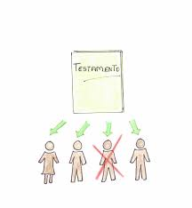
Regulación: arts. 509 a 511 CDFA
Concepto y finalidad: 509 CDFA
Causas de desheredación: art. 510 CDFA
¿Maltrato psicológico? TS 258/2014
Quién debe probarla: 509.2 CDFA
Efectos: art. 511
Pérdida condición legitimario
Atribuciones sucesorias previas.
Su condición es causa de sustitución legal: 399 y 488 CDFA
Si recibió liberalidades se imputan en la legítima.
Perdón: 511.3 CDFA
Rehabilitación del indigno
Efectos si no se da el 509 CDFA.
Exclusión absoluta: 513 CDFA
Causa errónea: preterición no intencional: art. 514 CDFA
Desheredación
cbayod©

Slide 13
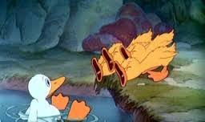
Exclusión simple: art. 512 CDFA.
acc. lesión cuantitativa/515
Derechos en suc. Legal
si hay error: preterición: 514 CDFA.
Exclusión absoluta : art. 513 CDFA./514 CDFA (error)
Cuándo tiene lugar. (≈ desh.sin causa)
Efectos E.A. singular: art. 513.2 CDFA
No sucesión legal
No acc. de infracción cuantitativa.
Sí derecho alimentos: art. 515 CDFA
Sustitución legal: art. 339.2 CDFA.
Efectos E.A. total: art. 513.3 CDFA.
acc. de lesión cuantitativa
Derechos en suc. Legal
si hay error: preterición: 514 CDFA.
Error en la exclusión o en la causa: 514 CDFA
No determinante: no puesto
Determiantes: preterición no intencional
Exclusión y error
cbayod©

Slide 14
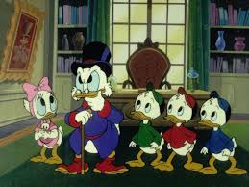
Regulación: arts. 494 a 496 CDFA
Cuándo tiene lugar: infracción
Quién la puede reclamar: Leg.º preferente
Frente a extraños
Individualmente (causante/ley)
Cuánto se puede reclamar:
Como en la suc. Legal
Prelación de liberalidades: art. 495 CDFA
1º. mortis causa
2º inter vivos
Reglas: art. 496 CDFA
Viudo: pars valoris (excepción)
Elección entre varios bienes
División
Ejemplo.
Intangibilidad cuantitativa
cbayod©

Slide 15
Intangibilidad cualitativa
Regulación: art. 497 a 502 CDFA
Comprende
Pars bonorum
Proh. gravámenes
Cumpli-miento: art. 497 CDFA
Bienes relictos:
Cualquier legitimario
Viudo: (excepción)
Gravámenes:
Prohibición: 498.1 CDFA.
Gravamen: 498.2 CDFA
Se permiten: 501 y 502 CDFA.
Efectos: 499 CDFA
Cautela socini: art. 500 CDFA
cbayod©

Slide 16

Esto es todo sobre la legítima
Carmen Bayod
Catedrática de Derecho civil
cbayod©

